Slide 1
Портфолио педагога Савельевой Юлии Сергеевны БПОУ ОО «Омский техникум мясной и молочной промышленности», г. Омск

Slide 2
Основные данные
ФГБОУ ВПО ОмГАУ им. П.А. Столыпина 2008-2012 г. - Бакалавр техники и технологии по направлению «Технология продуктов питания»
ФГБОУ ВПО ОмГАУ им. П.А. Столыпина 2012-2014 г. - Магистр, присвоено специальное звание «Магистр-инженер», 260200.68 Продукты питания животного происхождения
ФГБОУ ВПО ОмГАУ им. П.А. Столыпина 2014-2018 г. (аспирант 4 года обучения) - Технология мясных, молочных и рыбных продуктов и холодильных производств
Институт развития образования Омской области 2018 г. - Педагогика общего и профессионального образования

Slide 3
Курсы повышения квалификации
Лаборант химико-бактериологического анализа (2012 г.)
Основные принципы создания безопасных продуктов (2011 г.)
Удостоверение о повышении квалификации по программе «Разработка и реализация образовательных и профессиональных стандартов» (2017 г.)

Slide 4
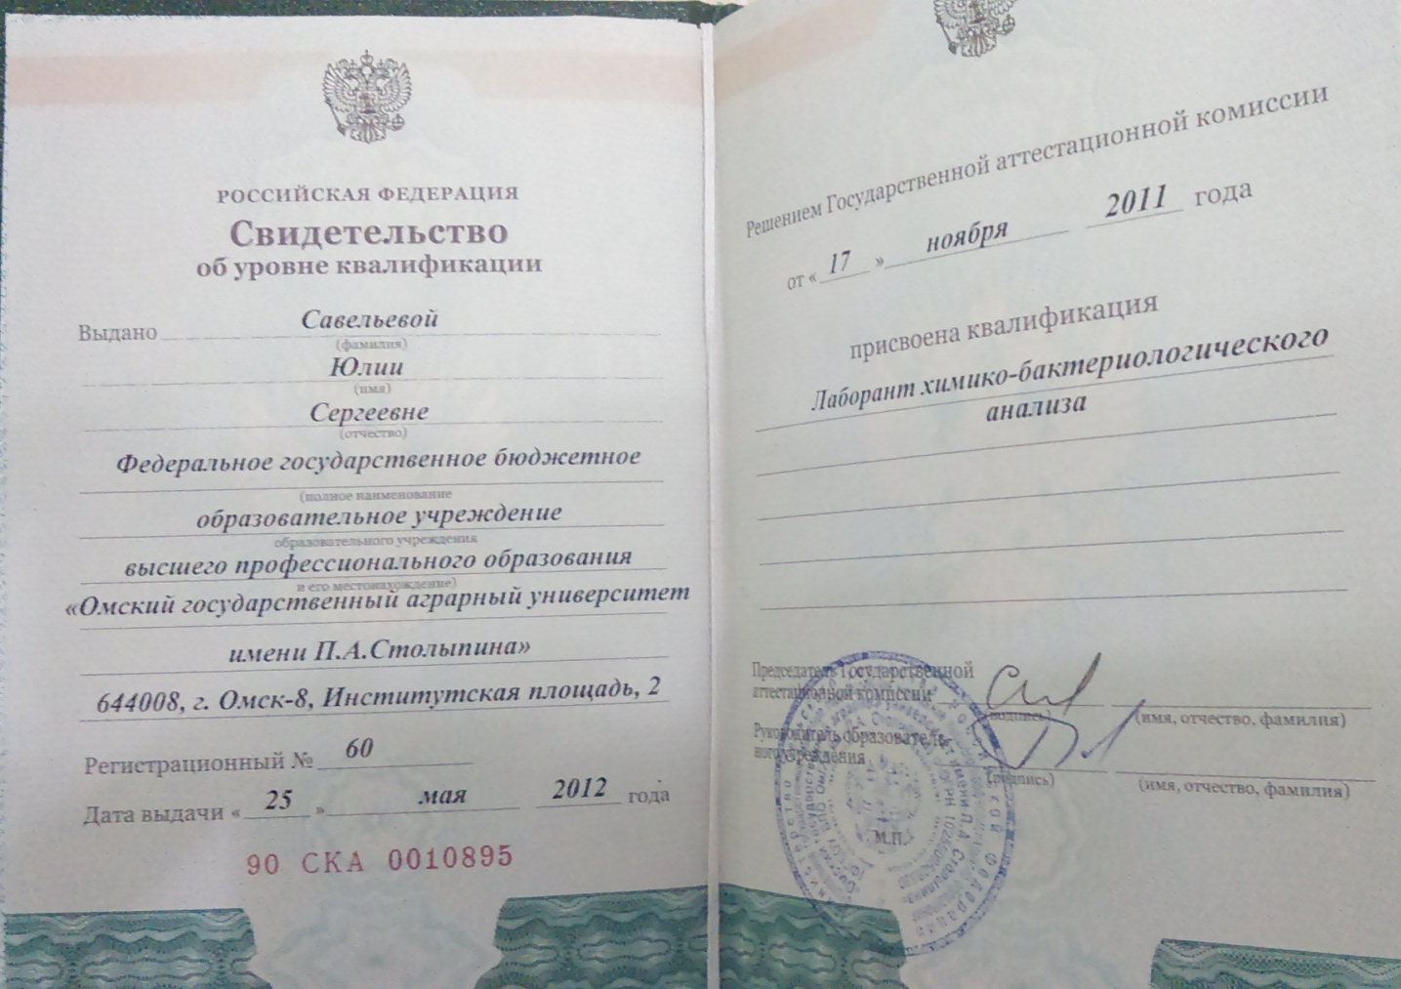

Slide 5
Участие педагога в научной сфере
Форма образования | год | Вид документа | Тема (для выступлений, публикаций и семинаров)
III Всероссийский конкурс молодежных авторских проектов, направленных на развитие российских территорий «Развитие АПК юга России» | 2014 | Диплом ΙII степени, сборник материалов | Перспективы использования мяса индейки и стартовых культур в мясной промышленности
Международная научно-техническая конференция «Продовольственная безопасность: научное, кадровое и информационное обеспечение» приурочена к 85-летию ВГУИТ 13 - 14 ноября 2014 года | 2014 | сборник материалов | Биологически значимые элементы в мясных продуктах
XVII Международная научно-практическая конференция «Современные концепции научных исследований», г. Москва | 2015 | Сертификат, сборник материалов | Проблемы развития российской промышленности основа устойчивого развития государства

Slide 6
XI Научно-практическая конференция аспирантов и соискателей «Методология в науках агропромышленного комплекса», 20.05.15 г., г. Омск | 2015 | сборник материалов | Разработка биотехнологии мясного изделия с применением категориально-системной методологии
Вестник алтайской науки, №1 (23), 2015 г. | 2015 | сборник материалов | Зернобобовые культуры: перспективы применения
V Межрегиональная научно-практическая конференция «Современные тенденции развития профессионального образования: проблемы и перспективы», Омск, 29.04.2015 г. | 2015 | Сертификат, сборник материалов | Организация исследовательской работы обучающихся
X Международной научно-практической конференции: "Теоретические и практические аспекты развития научной мысли: Медицинские науки, Фармацевтические науки, Ветеринарные науки, Биологические науки, Химические науки», г. Москва, 29-30 апреля 2015 г. Ежемесячный научный медицинский журнал Интер-медикал №4(10), 2015 г. | 2015 | Сертификат, Сборник материалов | Производство функциональных продуктов питания – долгосрочная тенденция!

Slide 7
III Международная конференция руководителей, преподавателей, мастеров производственного обучения «Практическое обучение, как основа профессиональной подготовки специалиста для развивающейся экономики региона», г. Омск | 2015 | Сборник материалов, сертификат | Роль производственной практики в подготовке специалистов
Международный конкурс научного интереса Megascience – 2015 | 2015 | диплом II степени | Мясные паштеты - полезны для здоровья
IV Всероссийский конкурс молодежных авторских проектов, направленных на развитие российских территорий «Развитие АПК юга России» | 2015 | сборник материалов диплом II степени | Использование бобовых в мясной промышленности
Международный электронный научный журнал Общества Науки и Творчества «SCIENCE TIME» (ISSN 2310-7006) | 2015 | Сборник материалов | Менеджмент организационных изменений на российских предприятиях
Международная студенческая научная конференция Белгородского ГАУ | 2016 | Сборник материалов | Создание новых функциональных мясных продуктов
Международная научно-практическая конференция V Манякинские чтения: Опыт, достижения, перспективы торговли и экономики, 2016 г. | 2016 | Сертификат | Безопасные продукты питания - современная тенденция

Slide 8
Вестник Омского Государственного Аграрного университета 2016.- №1 | 2016 | Сборник материалов | Функциональные продукты на основе сырья Западной Сибири
Международная научно-практическая конференция "Современное состояние, перспективы развития молочного животноводства и переработки сельскохозяйственной продукции" 7-8 апреля 2016 | 2016 | Сертификат, сборник материалов | Производство мясных продуктов на основе функциональных ингредиентов
Научно-методическая конференция с международным участием «Формирование ключевых компетенций в духовно-нравственном воспитании молодежи» | 2016 | Сборник материалов, сертификат | Самообразование в преподавании: необходимость или требования?
Журнал «Экология и развитие общества» по решению Президиума Высшей аттестационной комиссии Министерства образования и науки РФ, включен в Перечень ведущих рецензируемых научных журналов и изданий №3 (18) 2016 | 2016 | Сборник материалов | Экологические тенденции развития мясной отрасли

Slide 9
Всероссийский конкурс «Лучшее инновационное занятие по специальности» | 2016 | Диплом I степени | Методические указания к выполнению практических занятий по дисциплинам «Технология пищевых производств малых предприятий», «Технология производства полуфабрикатов из мяса птицы»
IV Международной конференции руководителей, преподавателей, мастеров производственного обучения и студентов средних специальных учебных заведений «Практическое обучение как основа профессиональной подготовки специалиста для развивающейся экономики региона» | 2016 | Сертификат, сборник материалов | Технология группового метода обучения на практике
«Приоритетные научные направления в XXI веке (THE PRIORITY RESWARCH AREAS IN THE XXI CENTURY), г. Прага, Чехия | 2016 | Сертификат, диплом I степени «Лучшая научная статья», сборник материалов | Перспективы применения фасоли в мясной отрасли

Slide 10
Всероссийский образовательный проект RAZVITUM, онлайн-семинар «ИКТ-компетентность педагога и практические вопросы внедрения и эксплуатации информационной системы образовательного учреждения в соответствии с требованиями ФГОС» | 2016 | Сертификат
I Региональная научно-практическая конференция «Аграрное образование: состояние и перспективы» | 2016 | Сборник материалов | Роль мяса птицы в мясной промышленности
VI Областной смотр-конкурс научно-методического обеспечения учебно-воспитательного процесса «Воздвигнуть с нравами похвальны ремесла» | 2016 | Сертификат | Методические указания к практическим занятиям по дисциплине «Технология производства полуфабрикатов из мяса птицы»
Вести МАНЭБ в Омской области №1 (8) 2017, стр. 61-64 | 2017 | Сборник материалов | Тенденции развития мясной отрасли (научная статья)

Slide 11
Международная научно-практическая конференция «Двадцать третьи апрельские экономические чтения», стр. 184-187 | 11.04.2017 | Сборник материалов | Проблемы устойчивого развития мясной отрасли (научная статья)
Всероссийская заочная научно-практическая конференция «Проблемы и перспективы развития агропромышленного комплекса России» | 19.04.2017 |  | Современные биотехнологические решения в мясной отрасли (научная статья)
Региональная научно-практическая конференция молодых ученых «Биотехнологии в сельском хозяйстве, промышленности и медицине», стр. 189-194 | 25.04.2017 |  | Биотехнологические решения в мясной отрасли (научная статья)
Всероссийская научно-практическая конференция "Перспективы производства продуктов питания нового поколения" с международным участием, посвященная памяти профессора Сапрыгина Георгия Петровича | 13-14.04.2017 |  | Перспективы применения зернобобовой культуры в мясной отрасли (научная статья)
II Всероссийский дистанционный конкурс образовательного портала «Портфолио педагога», диплом I степени | 01.2017 | Портфолио | Портфолио педагога специальных дисциплин

Slide 12
III открытая краевая заочная научно-практическая конференция «Информационная компетентность специалиста и информационная культура специалиста: от теории к практике, статья | 10.04.2017 | Сборник материалов | Применение мультимедии на современных занятиях
Заочная научно-практическая конференция «Многопрофильность и многоуровневость профессионального образования: проблемы и перспективы», статья | 30.04.2017 |  | Бизнес – проекты как инструмент самореализации обучающихся
Международный инновационный центр «PERSPEKTIVA PLUS», диплом | 27.02.2017 | Портфолио | Портфолио педагога
V Международной научно-практической конференции «Проблемы и перспективы профессионального образования в XXI веке», статья, сертификат | 3 – 7.04.2017 | Сборник материалов | Педагог в современных условиях преподавания
Научно-методическая конференция с международным участием «Современное образование: традиции и инновации» | 1.02.2017 |  | Инновации в образовании

Slide 13
Конференция «Качество образования: анализ, управление, опыт» | 2017 | Сборник материалов | Роль портфолио в формировании специалиста
Всероссийское тестирование «Основы педагогического мастерства» | 2018 | диплом 1 степени
V Международная конференция руководителей, преподавателей, мастеров производственного обучения и студентов средних специальных учебных заведений «Практическое обучение как основа профессиональной подготовки специалиста для развивающейся экономики региона» | 2018 | сборник материалов
Международный научно-технический системно-инженерный конкурс –акселератор HTCИ-Skaрт | 2018 | сертификат участника
Всероссийская олимпиада «Педагогическая практика» в номинации: Проектная деятельность педагога | 2018 | Диплом I степени

Slide 14
Всероссийская научно-практическая конференция «Непрерывное профессиональное образование как необходимое условие поддержания требуемой квалификации кадрового ресурса экономика | 2018 | сертификат
Студенческая научно-практическая конференция с международным участием «Исследовательская деятельность студентов как фактор развития и реализации потенциальных и творческих возможностей специалиста» | 2018 | сертификат
Всероссийская научно-практическая конференция «Непрерывное профессиональное образование как необходимое условие поддержания требуемой квалификации кадрового ресурса экономика | 2018 | сборник материалов, г. Самара
VI Международная научно-практическая конференция «Проблемы и перспективы профессионального образования в XXI веке» | 2018 | сборник материалов

Slide 15
Всероссийский конкурс ИКТ-компетенции педагогических работников в условиях реализации ФГОС | 2018 | диплом 1 степени
Всероссийская онлайн-конференция «Современный педагогический инструментарий – гарантия будущего успеха», объем 6 ч | 25.09.18 | сертификат
Всероссийская онлайн-конференция «Современный педагогический инструментарий – гарантия будущего успеха», объем 8 ч | 27.09.18 | сертификат
II Всероссийская педагогическая онлайн-конференция «Цифра: инвестиции педагога». Ораторское искусство. Основные правила, которые надо знать педагогу | 2018 | сертификат
Вебинар «Формирование системы оценки качества планируемых результатов в образовании» | 9.10.18 | сертификат

Slide 16
Семинар «Введение профориентационной работы с использованием ресурсов СПО» | 16.10.18
Всероссийское сообщество издательств Стенгазета Методическая разработка тематического классного часа по теме «СПИД» | 2018 | Свидетельство о публикации
VI Международная конференция руководителей, мастеров производственного обучения и студентов средних специальных учебных заведений «Практическое обучение как основа профессиональной подготовки специалиста для развивающейся экономики региона» | 25-26.10.18 | сертификат
Всероссийский конкурс студенческих работ Работа «Паштет Нежный» | 2018 | сертификат о подготовке победителей
Всероссийское педагогическое сообщество Публикация: Безопасность продуктов питания – одна из основных проблем птицепромышленности» | 2018 | Свидетельство о публикации
Всероссийский конкурс талантов Номинация «Методическая компетентность педагога в соответствии с ФГОС» |  | Диплом 3 степени

Slide 17
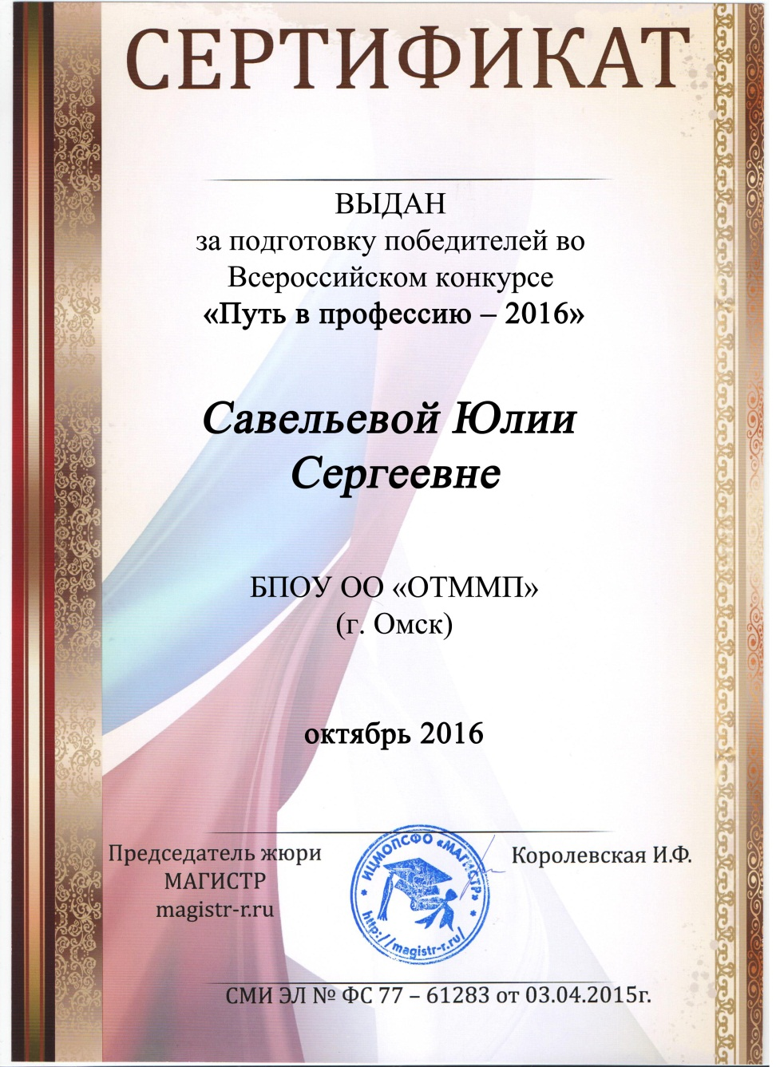

Slide 18
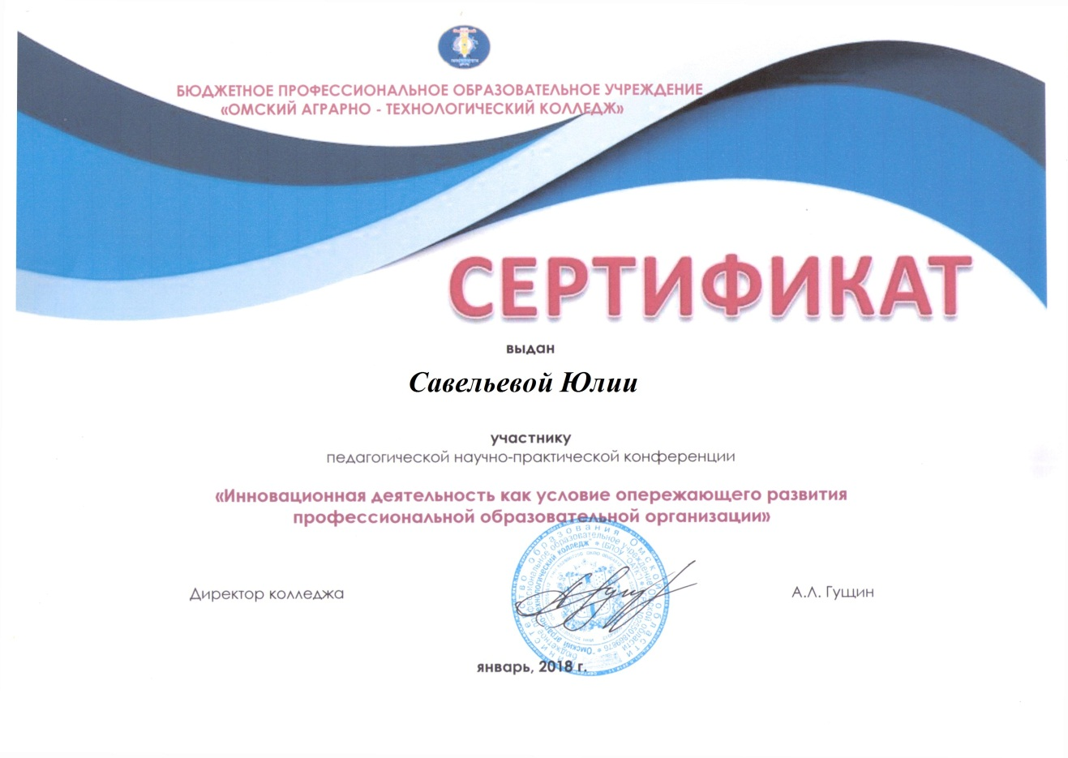

Slide 20
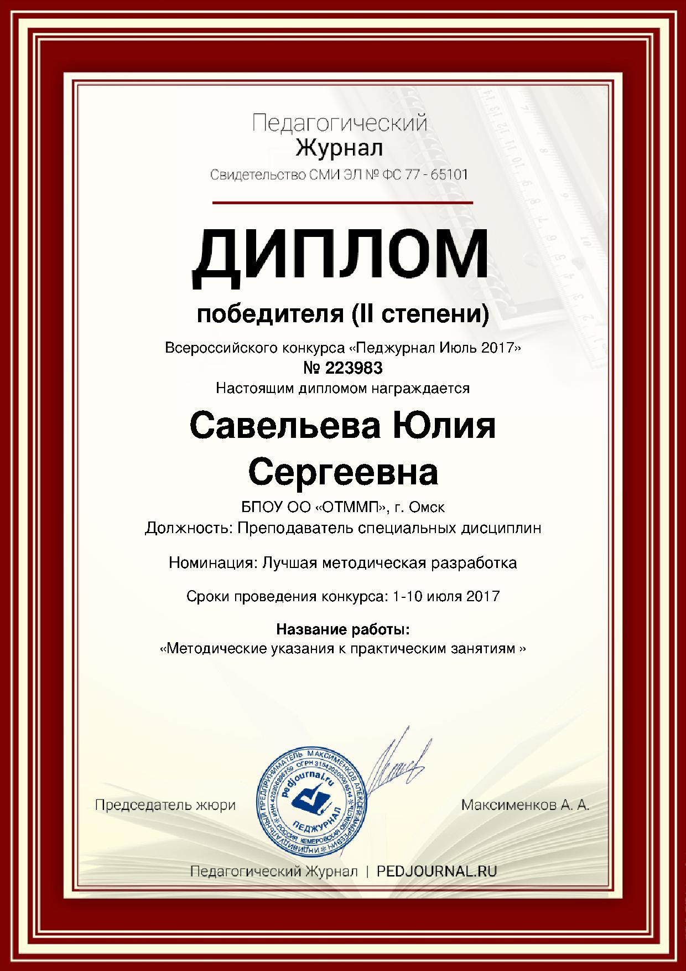

Slide 21
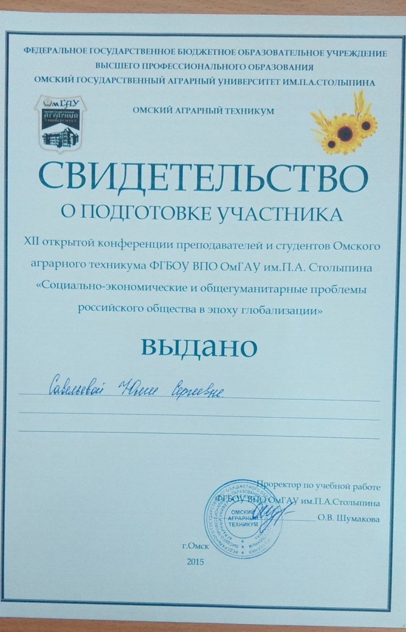

Slide 22
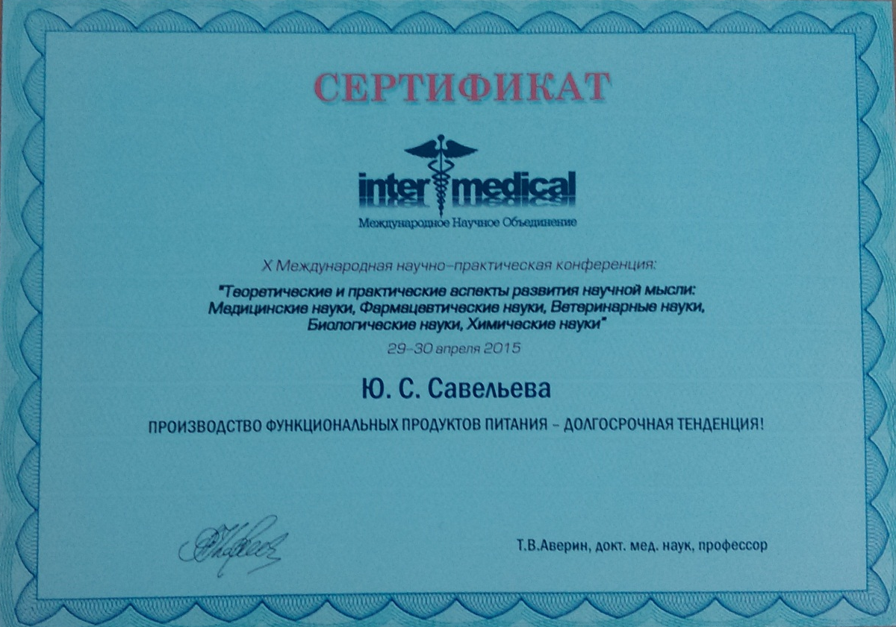

Slide 23
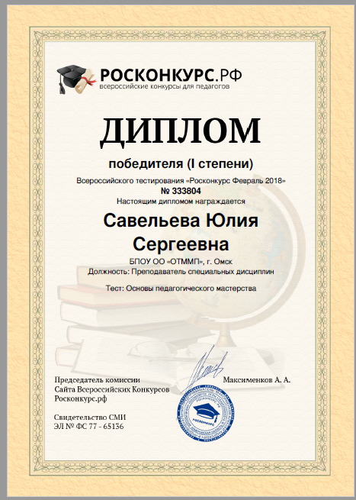

Slide 24
Результативность исследовательской работы обучающихся под руководством педагога
Форма | Название олимпиады, конкурса, фестиваля, соревнования и т.д.
2014 - 2015 год
Конференции | Областная научно-практическая конференция обучающихся Омской области «Профессиональные технологии», Диплом Лауреата, сертификат
 | Областная научно-практическая конференция студентов Новое поколение России: Образование. Компетентность. Культура, 2015 г., Сертификат
 | XIII Всероссийская студенческая научно-практическая конференция «Наука и производство: состояние и перспективы», Министерство образования и науки РФ, Кемеровский техно-логический институт пищевой промышленности, г. Кемерово, 26 февраля 2015 г., Сертификат, сборник материалов
 | XII открытая конференция преподавателей и студентов Омского аграрного техникума ФГБОУ ВПО ОмГАУ им. П.А. Столыпина «Социально-экономические и общегуманитарные проблемы российского общества в эпоху глобализации», 23 апреля 2015г., Свидетельство участия, сборник материалов
 | V Всероссийская научно-промышленная Интернет-конференция «Мясная и молочная промышленность: состояние, проблемы, перспективы», г. Торбеево, 2015 г., Сертификаты, сборник материалов
 | II студенческая научно-практическая конференция «От творческого поиска к профессиональному становлению», 23 апреля 2015 г., Сертификат
 | XIII Всероссийская студенческая научно-практическая конференция с международным участием «Наука и производство: состояние и перспективы», Сборник материалов, благодарность

Slide 25
Форма | Название олимпиады, конкурса, фестиваля, соревнования и т.д.
2015 - 2016 год
Конференции | III Международная конференция руководителей, преподавателей, мастеров производственного обучения «Практическое обучение, как основа профессиональной подготовки специалиста для развивающейся экономики региона», г. Омск, 2015г., диплом III степени, статья
 | Межрегиональной научно-практической конференции студентов и преподавателей с международным участие «Профессиональное образование: актуальные вопросы и перспективы развития», г. Омск, 19.11. 2015г., Диплом II степени
 | Всероссийский конкурс региональных молодежных проектов «Система проектов, сертификат
 | Всероссийский дистанционный конкурс научно-технического творчества молодежи «Интеллектиум», диплом Лауреата
 | Международный конкурс научного представления «Наукоград – 2015», диплом II степени
 | Всероссийский фестиваль педагогического творчества, сертификат
 | Открытый конкурс научно-исследовательских и творческих работ молодежи «Нас оценят в 21 веке», сертификат
 | Всероссийский конкурс научно-инновационных проектов «Siеmens»
 | XIV Всероссийской студенческой научно-практической конференции с международным участием «Наука и производство: состояние и перспективы» Статьи в сборнике материалов

Slide 26
Конференции | VI Всероссийская научно-практическая Интернет-конференция «Мясная и молочная промышленность: состояние, проблемы, перспективы» г.Торбеево. Сборник материалов
 | Межрегиональная научно-практическая конференция студентов и преподавателей с международным участие «Профессиональное образование: актуальные вопросы и перспективы развития», г. Омск, 19.112015г., Сертификат, сборник материалов
 | XIV Всероссийская студенческая научно-практическая конференция с международным участием «Наука и производство: состояние и перспективы», 26.02.2016 г., Сборник материала, сертификаты
 | Областная научно-практическая конференция студентов «Взгляд молодых на проблемы современного общества, образования и культуры», сертификаты, 2016 г.
 | Всероссийский фестиваль педагогического творчеств, 01.02.2016 г., сертификаты, 2016 г.
 | Студенческая научно-практическая конференция с международным участием «Исследовательская деятельность обучающихся как фактор развития и реализации потенциальных и творческих возможностей специалиста», Диплом 1 степени, сертификат, 2016 г.
 | III Студенческая научно-практическая конференция «От творческого поиска к профессиональному становлению», сертификаты, 2016 г.
 | VI всероссийская научно-практическая Интернет-конференция «Мясная и молочная промышленность: состояние, проблемы, перспективы», сертификат, сборник материалов, 2016 г.
Форумы | III Региональный студенческий научный форум «Будущее региона – в руках молодых», 26.02.2016г., Диплом
Конкурсы | III Региональный фестиваль профессионального мастерства «Медиана», конкурс «Лучший по профессии», Диплом, сертификат

Slide 27
2016 – 2017 год
Конкурсы | Всероссийский конкурс «Студенческая работа», диплом I степени, сертификат, 2016 г.
 | Всероссийский конкурс творческих работ студентов, обучающихся по программе СПО «Зеленые технологии», сертификаты, 2016 г.
 | IV Международной конференции руководителей, преподавателей, мастеров производственного обучения и студентов средних специальных учебных заведений «Практическое обучение как основа профессиональной подготовки специалиста для развивающейся экономики региона», сертификат
 | Всероссийский конкурс «Путь в профессию – 2016», диплом I степени, сертификат руководителю
 | Достижения современной науки (THE ACHIEVEMENTS MODERN SCIENCE), г. София, Болгария, сертификат, диплом I степени «Лучшая научная статья», статья
 | VI Всероссийский форум молодых лидеров YouLead 2016, сертификаты
 | I Региональная научно-практическая конференция «Аграрное образование: состояние и перспективы», статьи
 | Общероссийский конкурс «Конкурс учебных работ студентов», 2016 г., диплом I степени, сертификат руководителю
 | Всероссийский конкурс «Шаги в науку», 2016 г., диплом I степени, сертификат руководителю
 | Международная научно-практическая конференция студентов и аспирантов «Потенциал российской экономики и инновационные пути его реализации», сборник материалов, 2017
 | Очно-заочная студенческая научно-практическая конференция "Исследовательская деятельность студента как фактор развития и реализации потенциальных и творческих возможностей специалиста, сборник материалов, 2016

Slide 28
Форум | Форум карьерных возможностей «Лестница», сертификат, 2017
 | Ассоциации аграрного образования Омской области, диплом I степени, сертификат, 2016
 | IV Региональный студенческий научный Форум Будущее региона в руках молодежи, диплом II степени, 2017
Конференции | ХIV научно-практической конференции студентов профессиональных образовательных организаций Омской области им Л.П. Мишиной, диплом лауреата, 2017
 | IV научно-практической конференции студентов «От творческого поиска к профессиональному становлению», диплом III степени, 2017
 | Областная научно-практическая конференция обучающихся Омской области «Профессиональные технологии, диплом лауреата, 2017
Конкурсы | Открытый конкурс научно-исследовательских и творческих работ молодежи «Нас оценят в ХХI веке», диплом, 2017
 | Всероссийский конкурс «Мои научные достижения», диплом I степени, 2017
 | Общероссийский конкурс «Студенческий научно-исследовательский проект», диплом I степени, 2017

Slide 29
2017-2018 год
Конкурсы | Всероссийский конкурс в номинации исследовательские работы обучающихся, Лобов А. диплом 1 степени
 | Международный научно-технический системно-инженерный конкурс –акселератор HTCИ-Skaрт, сертификат участника Лобов А., Иванова М.
Конференции | V студенческой научно-практической конференции “от творческих успехов к профессиональной деятельности», сертификат Красноусова Е., Петухова А.
 | XV научно-практическая конференция студентов профессиональных образовательных организаций Омской области им. Л.П. Мишиной, диплом Лауреата Лобов А., Иванова М.
 | Студенческая научно-практическая конференция с международным участием «Исследовательская деятельность студентов как фактор развития и реализации потенциальных и творческих возможностей специалиста», благодарственное письмо Лобов А., Иванова М.
 | VI Международная конференция руководителей, мастеров производственного обучения и студентов средних специальных учебных заведений «Практическое обучение как основа профессиональной подготовки специалиста для развивающейся экономики региона» (25-26.10.18), сертификаты Красноусова Е.А., Петухова А.В.
 | Всероссийский конкурс студенческих работ Работа «Паштет Нежный», диплом 1 степени Красноусова Е.А., Петухова А.В.
Форум | V Всероссийский студенческий Научный форум -2018 «Будущее региона - в руках молодых», Иванова М., сертификат
Публикации | Сборник материалов студенческой научно-практической конференции с международным участием «Исследовательская деятельность студента, как фактор развития и реализации потенциальных и творческих возможностей студента», Савельева Ю.С., Лобов А., Иванова М.

Slide 30
Конкурсы | Всероссийский конкурс в номинации Исследовательские работы обучающихся Работа «Паштет Нежный», диплом 1 место Петухова А.В.
 | Всероссийский конкурс Древо талантов Работа «Полуфабрикат функциональной направленности», диплом 1 степени Иванова М.И.
 | Всероссийский конкурс Древо талантов Работа «Кухни мира», диплом 1 степени Петухова А.

Slide 31
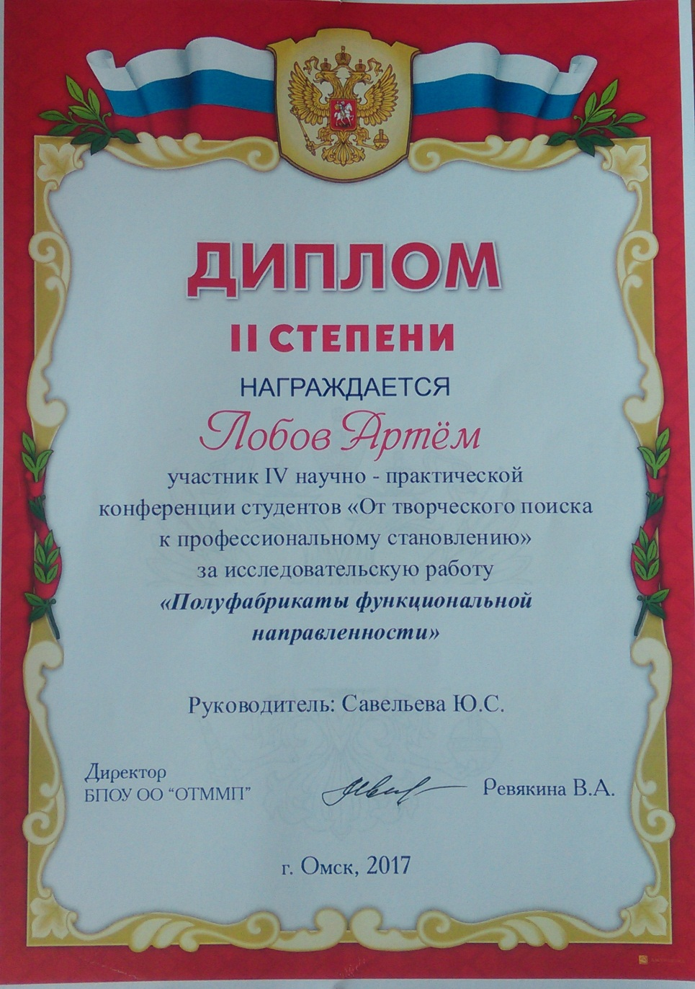

Slide 32
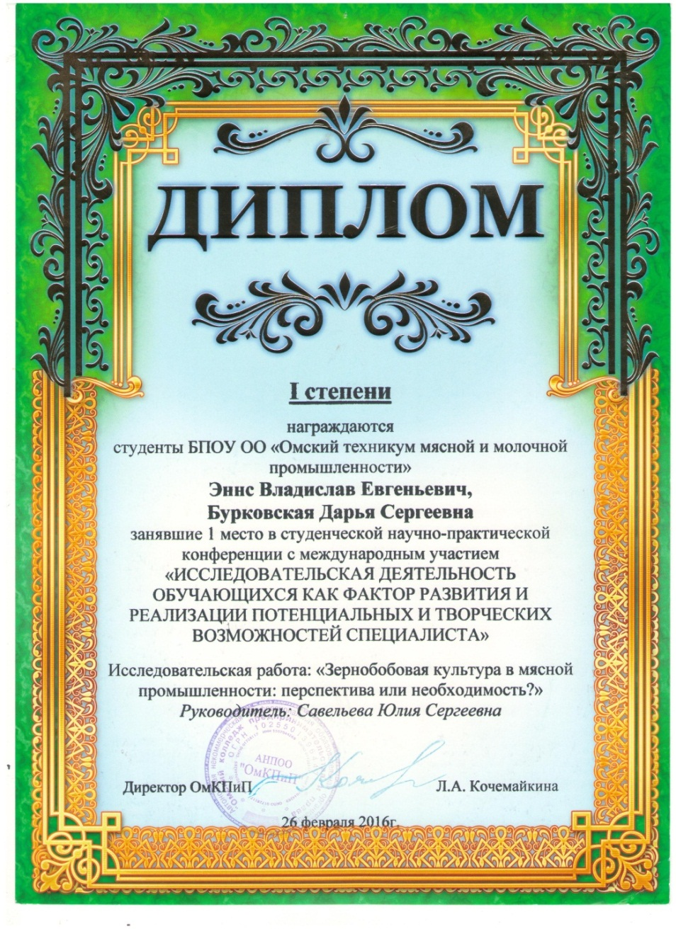

Slide 34
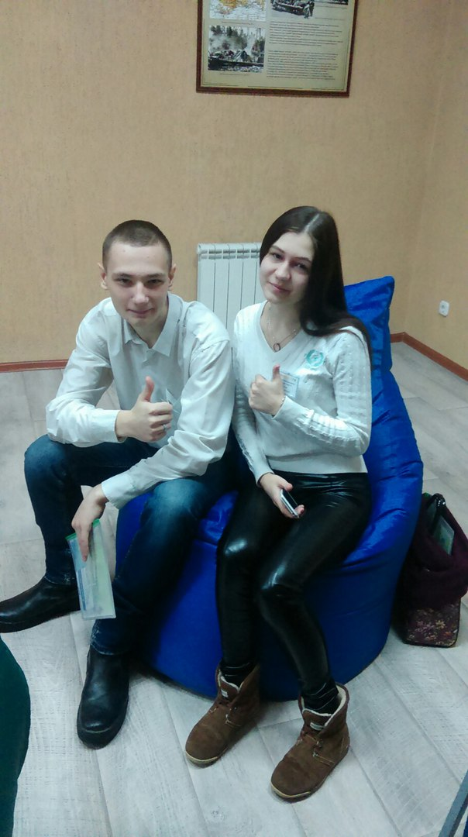
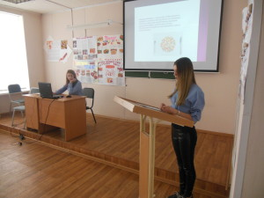
Участие студентов в конференциях и инновационных площадках

Slide 36
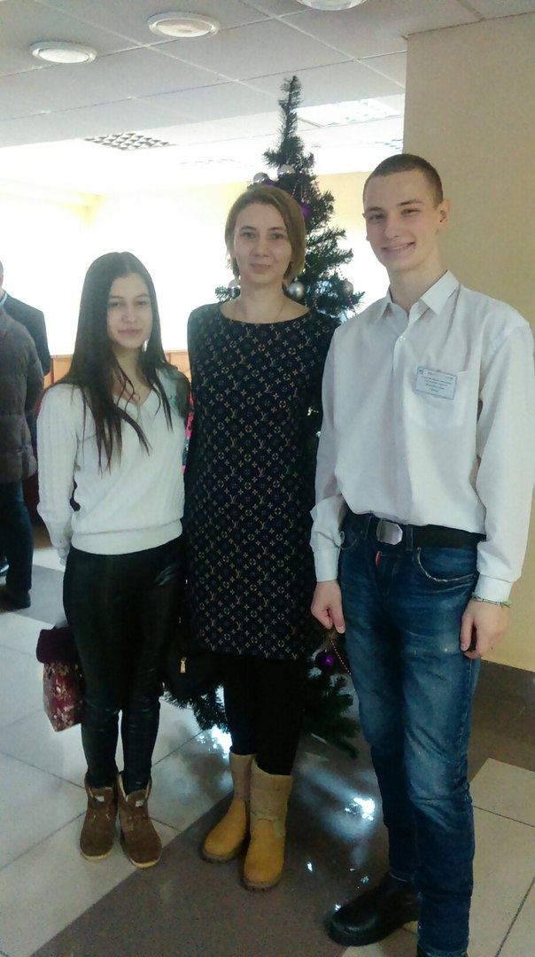

Slide 38
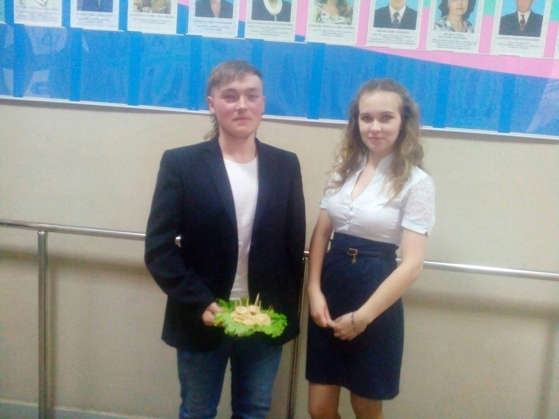
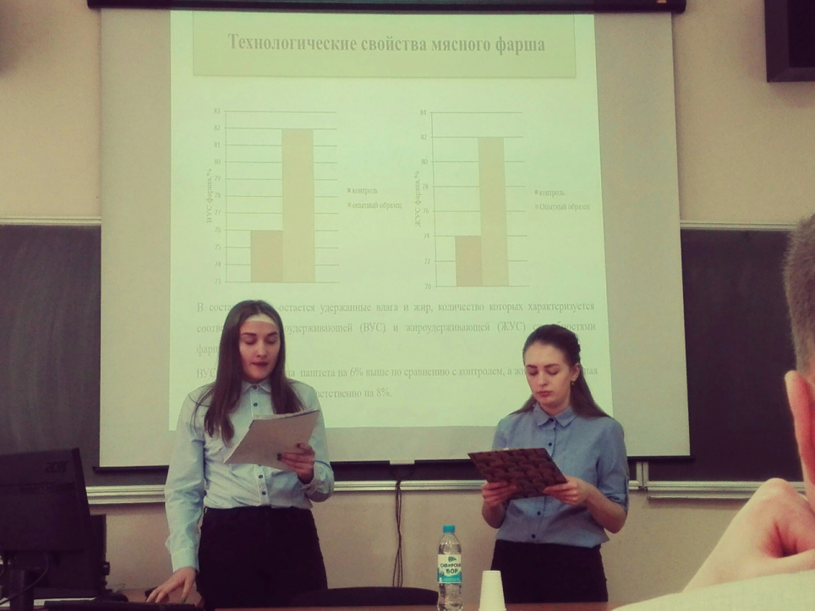

Slide 39
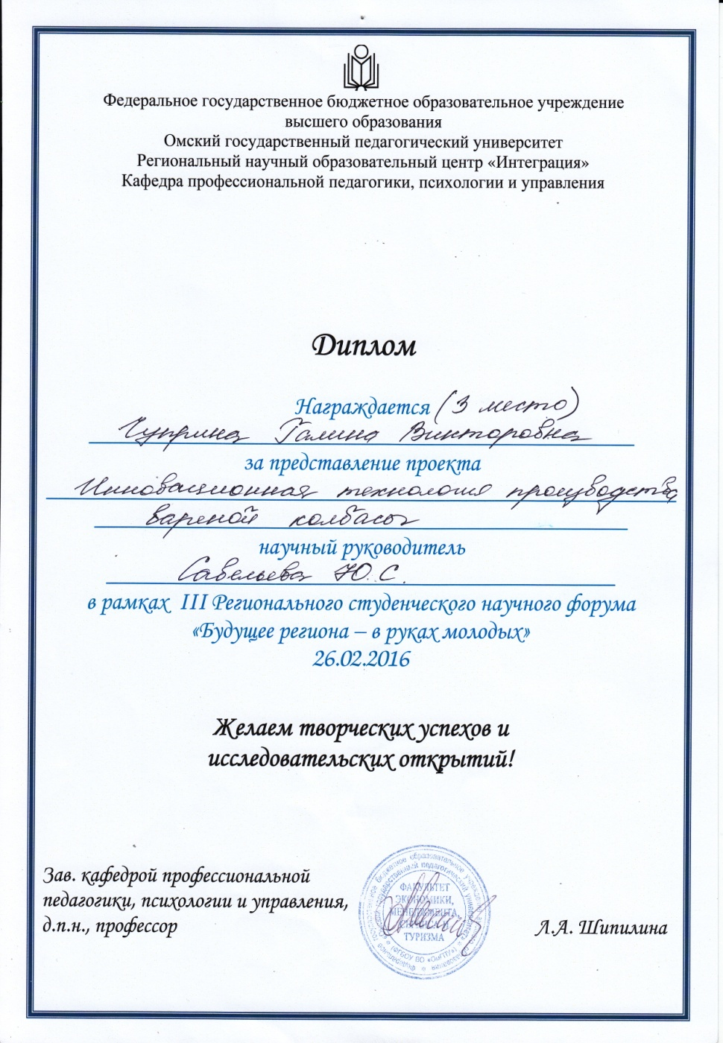

Slide 40
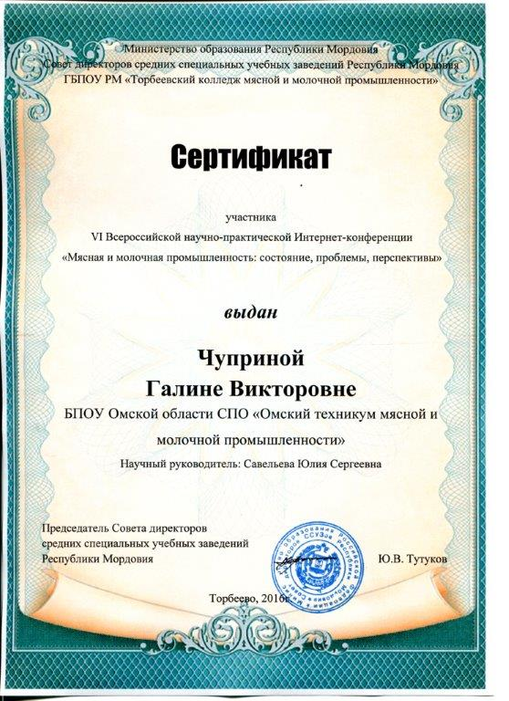

Slide 41
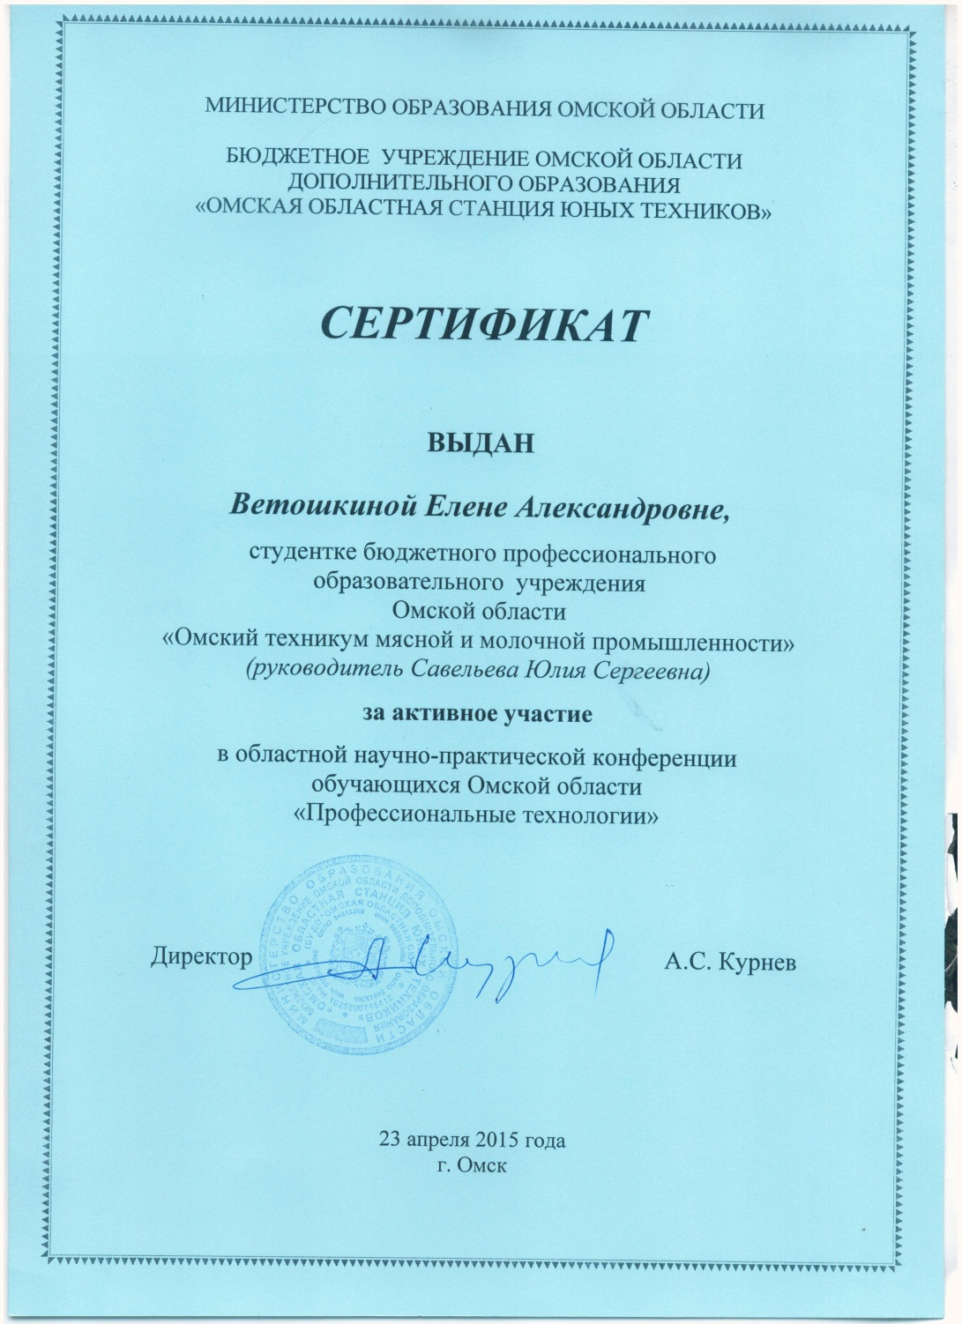

Slide 42
Общественная деятельность в ссузе

Slide 43
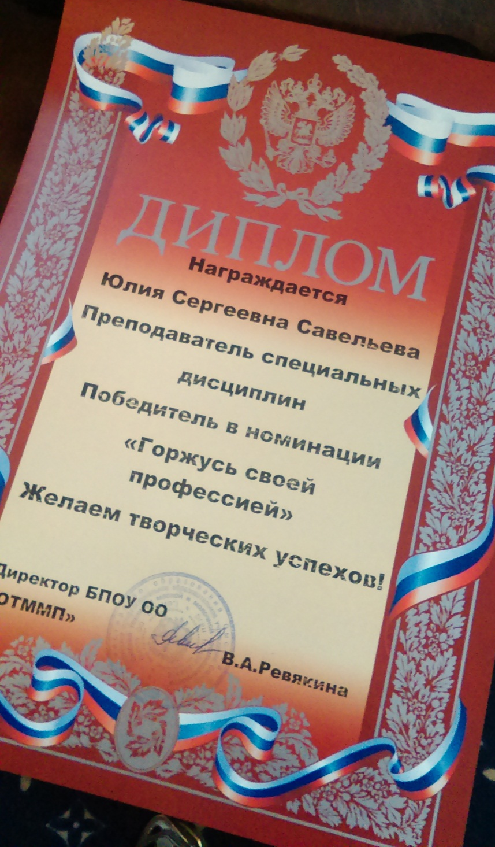

Slide 44
Разработка методических материалов
КОС ПМ 01 Приемка, убой и первичная переработка скота, птицы и кроликов
КОС ПМ 05 Изготовитель полуфабрикатов из мяса птицы
Методические указания по изучению ПМ 05 «Изготовитель полуфабрикатов из мяса птицы» МДК 05.01 «Технология производства полуфабрикатов из мяса птицы» и выполнению контрольных работ студентам заочной формы обучения по специальности 19.02.08
Методические указания к практическим занятиям по дисциплинам: «Технология пищевых производств малых предприятий», «Технология производства полуфабрикатов из мяса птицы» Натуральные полуфабрикаты из мяса птицы
Методические указания по изучению ПМ 01 «Приемка, убой и первичная переработка скота, птицы и кроликов» МДК 01.01 «Технология первичной переработки скота, птицы и кроликов» и выполнению контрольных работ студентам заочной формы обучения по специальности 19.02.08
Методическая разработка «Никаких оправданий: 12 подвигов Ника Вуйчича»

Slide 45
Методические указания предназначены для организации самостоятельной работы по МДК Технология первичной переработки скота, птицы и кроликов для обучающихся специальности 19.02.08 Технология мяса и мясных продуктов
Контрольно-оценочные средства для оценки результатов освоения МДК 03.02 «Технология производства копчёных изделий и полуфабрикатов»
Методические указания предназначены для организации самостоятельной работы по ПМ Производство колбасных изделий, копченых изделий и полуфабрикатов для обучающихся
Контрольно-оценочные средства для оценки результатов освоения
профессионального модуля ПМ 03 «Производство колбасных изделий, копчёных изделий и полуфабрикатов»
Контрольно-оценочные средства для оценки результатов освоения
профессионального модуля ПМ 01 «Приемка, убой и первичная переработка скота, птицы и кроликов»

Slide 46
Контрольно-оценочные средства для оценки результатов освоения профессионального модуля ПМ 05 «Выполнение работ по профессии изготовитель полуфабрикатов из мяса птицы»
Методические указания предназначены для организации самостоятельной работы по МДК Технология производства полуфабрикатов из мяса птицы для обучающихся
Учебное пособие МДК 05.01 Технология производства полуфабрикатов из мяса птицы ПМ 05 Выполнение работ по профессии изготовитель полуфабрикатов из мяса птицы
Методические рекомендации по прохождению производственной (преддипломной) практики и составлению отчета
Рабочая тетрадь – портфолио по МДК 01.01, МДК 05.01 (для заочной формы обучения)

Slide 47
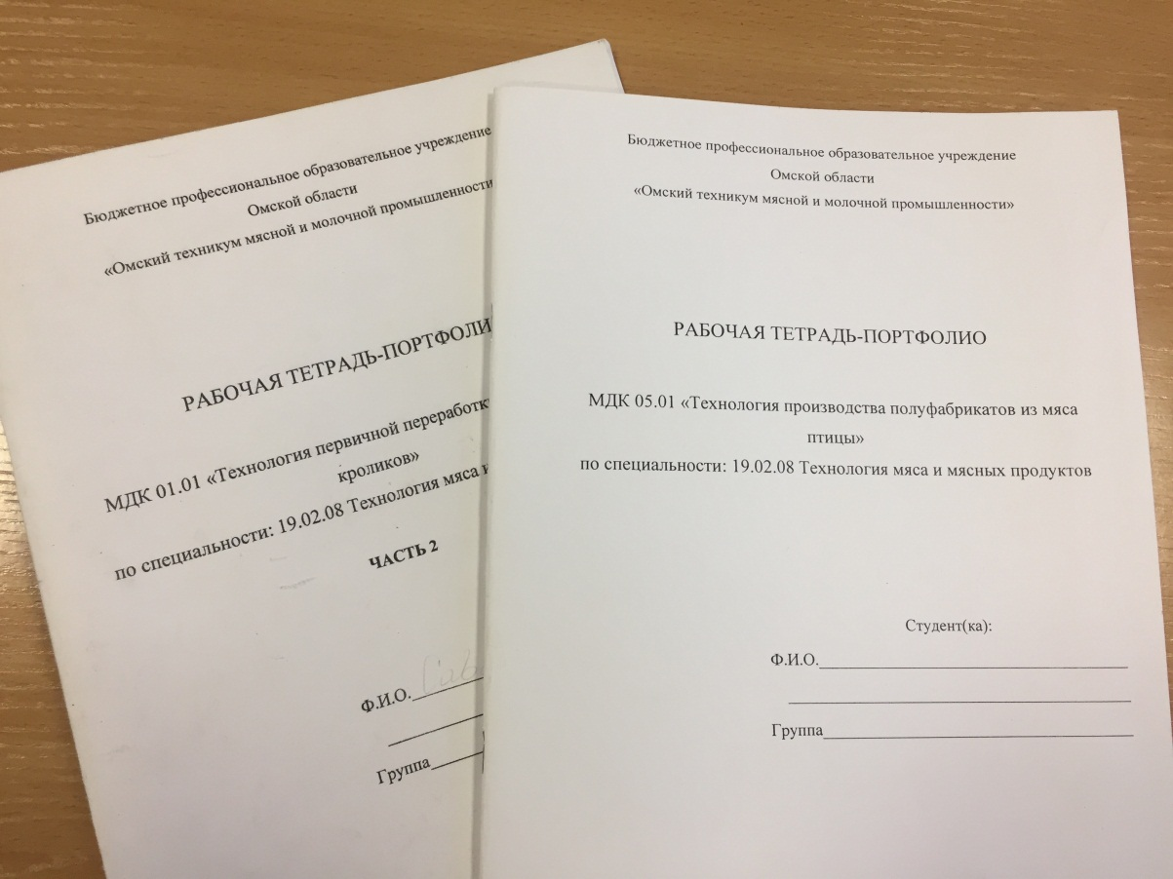
Методические материалы

Slide 48
Портфолио педагога Савельевой Юлии Сергеевны БПОУ ОО «Омский техникум мясной и молочной промышленности», г. Омск

